Slide 1
Programção Orientada à Objetos utilizando Java
Leonardo Oliveira, CaP/ETS/ 03/05/2022

Slide 2
09
Encapsulamento, Getters & Setters.

Slide 3
Encapsulamento
PROGRAMAÇÃO ORIENTADA A OBJETOS
PRIVATE
PACKAGE (DEFAULT)
PROTECED
PUBLIC

Slide 4



Encapsulamento
PROGRAMAÇÃO ORIENTADA A OBJETOS
PRIVATE
PACKAGE (DEFAULT)
PROTECD
PUBLIC

Slide 5
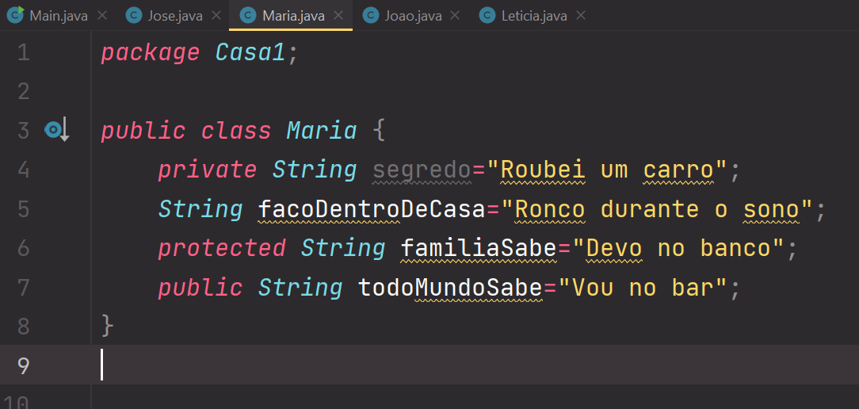
Encapsulamento
PROGRAMAÇÃO ORIENTADA A OBJETOS

Slide 6
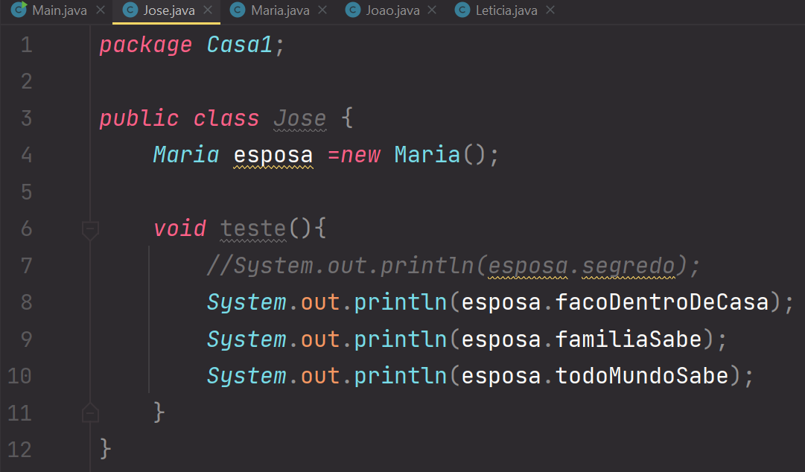
Encapsulamento
PROGRAMAÇÃO ORIENTADA A OBJETOS

Slide 7
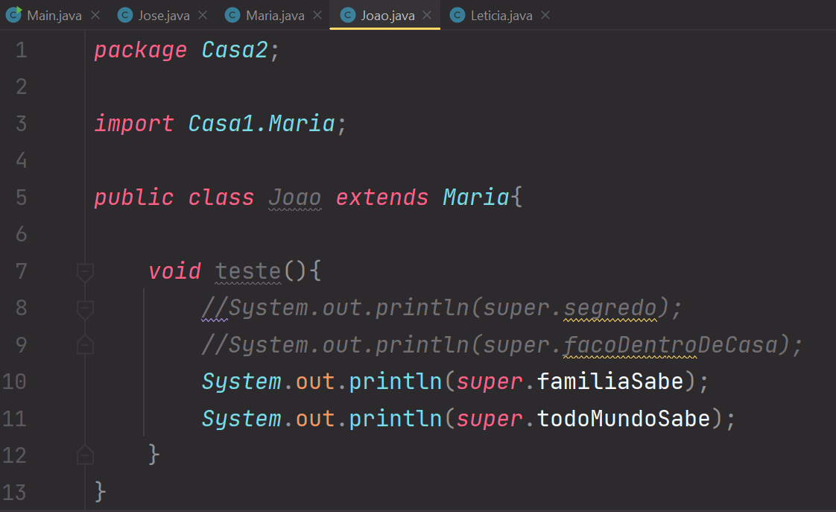
Encapsulamento
PROGRAMAÇÃO ORIENTADA A OBJETOS

Slide 8
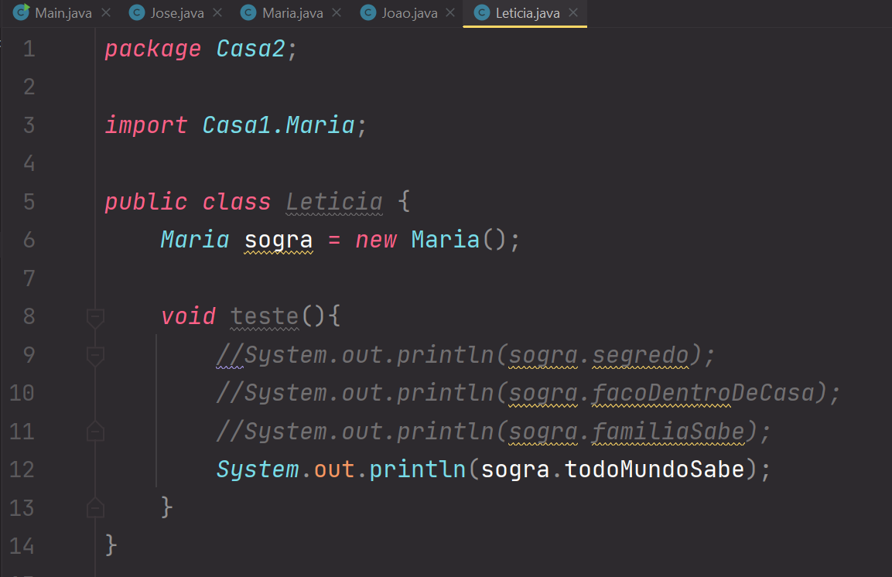
Encapsulamento
PROGRAMAÇÃO ORIENTADA A OBJETOS

Slide 9
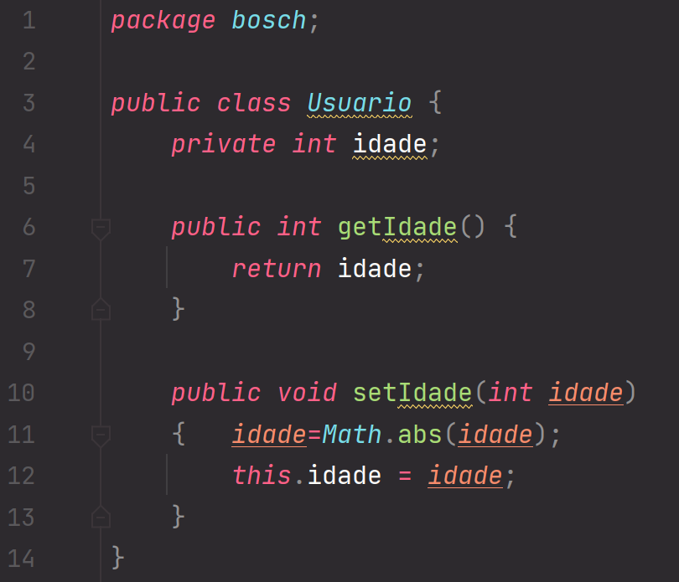
Encapsulamento
PROGRAMAÇÃO ORIENTADA A OBJETOS

Slide 10
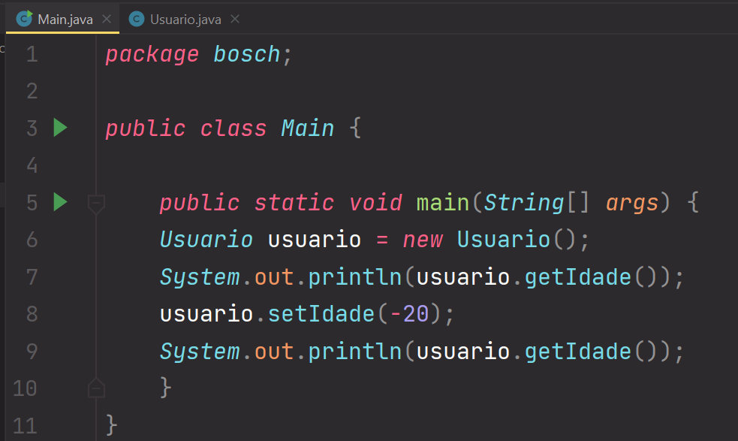
Encapsulamento
PROGRAMAÇÃO ORIENTADA A OBJETOS

